Slide 1
招商合作方案

Slide 2

01
05
01
02
02
03
03
04
04
公司简介
客户资源
项目案例
君悦行
项目
核心优势
合作伙伴
项目介绍
产品体系
运营模式
项目分析
招商规划

Slide 3
PART
ONE
公 司 简 介
核心优势

Slide 4



西安君悦行商业管理公司简介
业务覆盖从前期战略策划及市场研究、 项目管理与开发咨询、物业资产管理及招商代理，服务范围目前主要涉及陕西、甘肃、广西。
通过横跨商业地产策略，咨询，技术，运营等深度服务，服务商业面积逾120万平方米。
为开发企业、公共机构、零售品牌提供项目开发、租售和运营的全过程的策略咨询和落地执行服务。

Slide 5
核心优势
致力打造现代新型服务模式，建立商业价值增长趋势
定位招商
以高维度的专业视角分析制定项目定位，庞大的工商业品牌资源组合
市场运营
全渠道与开放式管理体系，快速建立打造目标物业影响力
工程物业
最大程度满足业主方利益，为业态变化预留灵活适应性
信息网络
数字化运营决策模型建设，处理对接内外部数据
人事行政
拥有系统的工商业各阶层人才资源与管理考核体系，有效地与服务标的相匹配
定位
招商
市场
运营
信息
网络
工程
物业
人事
行政

Slide 6
PART
TWO
客户资源
合作伙伴

Slide 7
客户资源
分类 | 合作伙伴
产业类 | 中国陕菜网、西安连锁经营协会、美团点评、赢商网
商业类 | 西咸宝鸡美食城、各商场餐饮、资深商业操盘人员
其他 | 直播、游乐、动物、美食节、音乐节、杂技团

Slide 8
PART
THREE
项目案例
项目介绍

Slide 9
项目介绍
2022至今：秦煤集团商业自持-工业项目代理招商-商业定制开发、启迪集团工业项目代理招商-商业街区合作、群力公司商业街代理招商-工业项目定向招商、星璨火吧省内10家连锁店、青水瓦台大型休闲娱乐2家连锁店、七兮SPA、尊尚、百胜餐饮等。
2020-2021年华天科技（西安）产业园40万平方米、2019年宝鸡华隆商场、2018年宝鸡泰森生活广场18万平方米、2017年西安海福城10万平方米、2015年咸阳和立东升产业园2000亩、2014-2007年广西万诚30万平方米商场-超市-街区、2006年宝鸡开元商城12万平方米。

Slide 10
PART
FOUR
君悦行
产品体系
运营模式

Slide 11
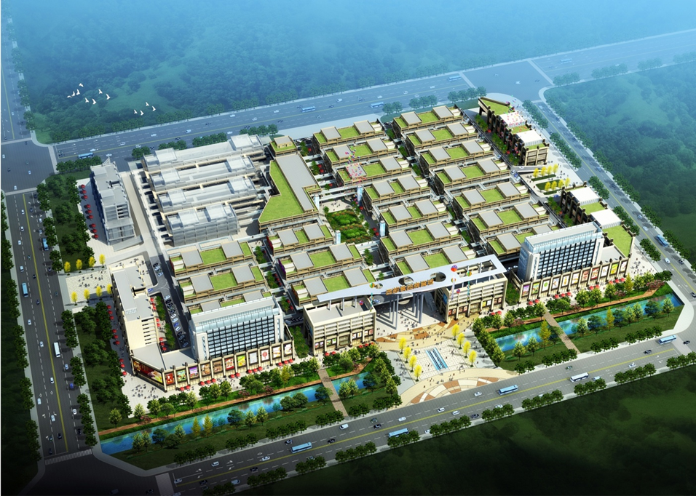

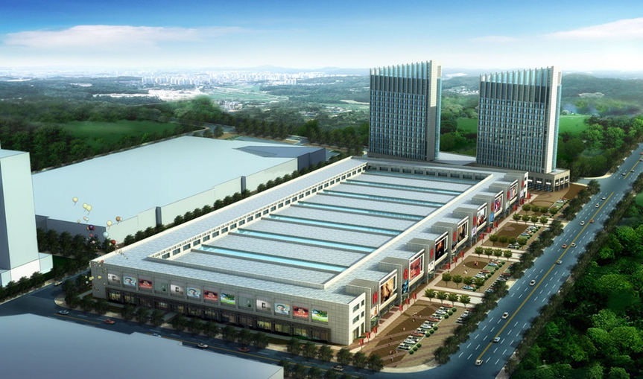
君悦行产品体系
致力打造商业街文旅/购物中心/工业产业三大类的综合运营项目

Slide 12
运营模式
招商
代理
项目方与合作方针对招商工作进行合作签订招商代理合同
顾问咨询
合作方以月度为单位对项目方资产进行会议及报告形式的咨询顾问指导
顾问
咨询
品牌输出
模式
合资公司
合资
公司
项目方出物业与资本，合作方出商业管理资源
资产管理
资产
管理
受项目方委托全权招商运营管理或长租委托管理

Slide 13
PART
FIVE
项目分析
定位规划

Slide 14

项目分析
项目本身
局限性
风险

Slide 15
项目客群定位
关键词 | 居住 | 社区 | 配套 |  |  |  |  | 乡镇
吃喝、玩、健康 | 商务 休闲 | 高参与度 |  |  |  |  |  | 低客单价
核心客群
区域家庭客群
消费特征：假日、社区、学生、家庭聚会、餐饮休闲
业态建议：餐饮、生活、超市、娱乐、运动、音乐
重要客群
区域外产业配套
消费特征：旅游
业态建议：小商品、伴手礼
偶得客群
交通人流偶然获得
消费特征：随机人群
业态建议：餐饮、足浴，酒店
40%
40%
10%

Slide 16

规划
“ 旧貌换新颜”
“爆品 ”“合作 ”
以“全服务全配套”的定位，深挖“吃喝玩乐游住”行业需求及周边社区的消费潜力，将服务转化为项目经常性实际客户。

Slide 17

招商推进计划
６个月
2023.3
合作筹备
2023.3 -2023.9
全面招商
05.30 07.30 10.30
3.28前
4.10
4.20
4.30
5.25
6.25
8.20
9.30
招商合作合同签订
项目经理、招商人员驻场到位
确定调改、执行方案
商户签约10家
商户签约30家
商户签约35家
商户签约40家
商户签约45家

Slide 18
合作提议
一、人员配置：
总监1人，经理1人，主管1人。
二、需要提供：
1、招商办公室1间30-50平方米，配置电脑打印机等办公接待用品，具备商务洽谈条件；
2、宿舍3间，每日三餐。
三、合作方案：
1、合同及期限：独家招商代理3月28日-9月28日6个月，其中3月28日-5月28日为第一阶段；
2、每月基础费：6万，每月28日支付次月基础费；
3、佣金：一单一结，2月租金/户，特殊商户单独提报。

Slide 19
2023.3.22
西安君悦行公司

